Slide 1
العودة للمدرسة
قناة زاد المعلم/ة

Slide 2
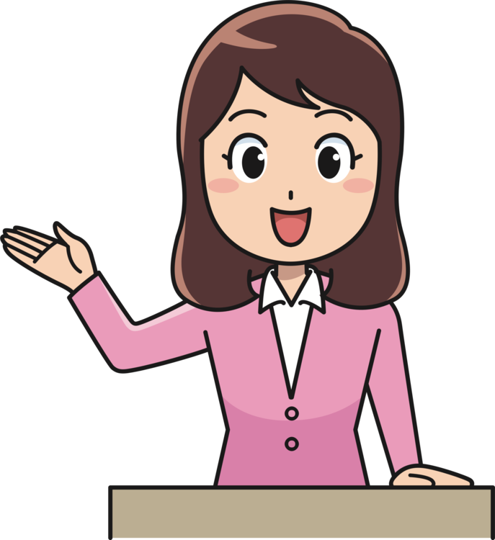
مرحبا اطفالي الأعزاء
أعرفكم بنفسي
انا المعلمة ..........
سنتعلم معا عن بعد
سنمضي معا أياما نمرح ونتعلم
وسنتعرف على بعضنا البعض من خلال الشاشة

Slide 3
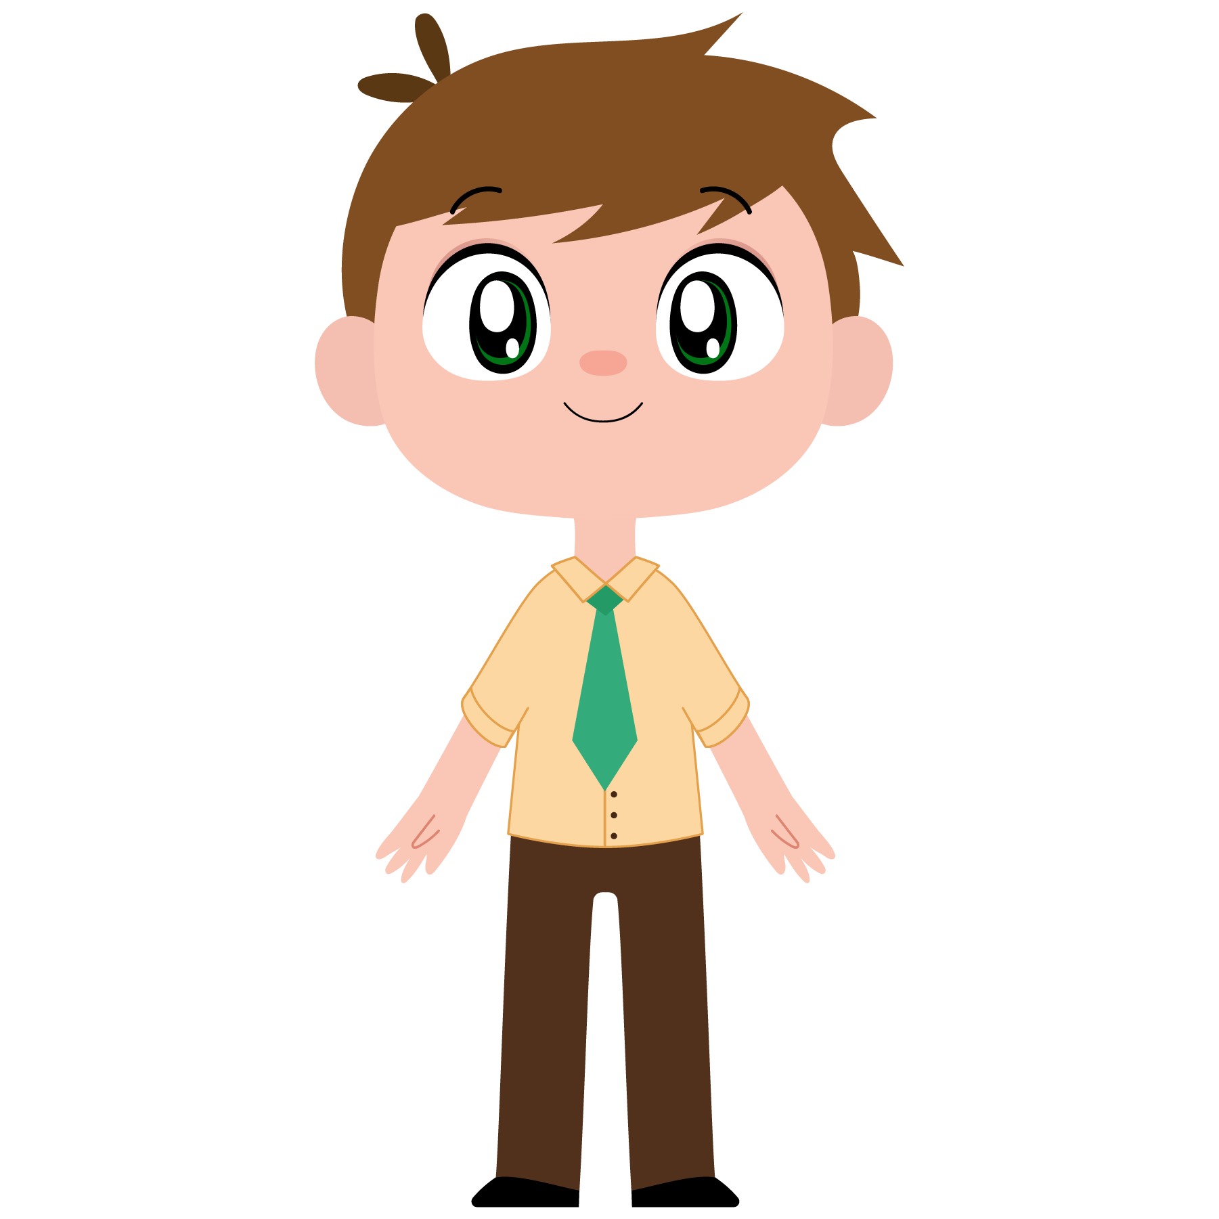
هيا لنتعرف عليكم
الطفل .......................................
لعبة تحبها :................................
أفضل وجبة ..............................
عمرك :..................................
عدد عائلتك :..............................
تكرر الشريحة حسب عدد الاطفال

Slide 5
هيا لنعلب معا
اكتشف الحيوان المختفي
تلميحات
يبدأ بحرف ك
يبدأ بحرف ق
يبدأ بحرف ب

Slide 6
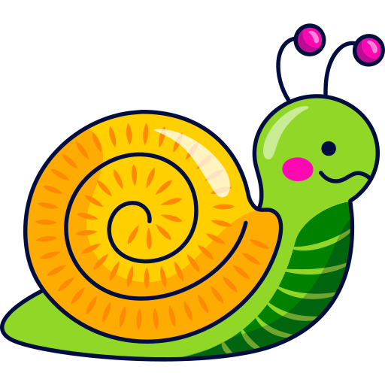
2
4
3
1
هيا لنعلب معا
ونعد البرتقال

Slide 7
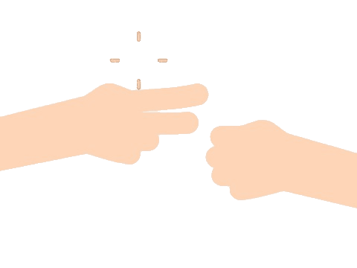
الفريق الثاني
الفريق الأول
4
4
0
0
2
3
2
1
3
1
هيا لنعلب معا
حجرة ورقة مقص
اضغط هنا مرتين لتشغيل وإيقاف العجلات

